Slide 1
硬件综合设计答辩
组员：陈仕广、吴卓宣
2023/1/13

Slide 2
流体几何线条莫兰迪风总结汇报商务通用ppt模板
目录
01
分工情况
CONTENTS
02
完成情况
03
测试截图
Click Here To Add Title Text

Slide 3
01/ 分工情况
PART ONE
陈仕广：
乘除法与数据移动指令；访存指令；从52条指令扩展到57条指令；AXI接口和基础Cache; 共同进行指令单独测试、功能调试。共同书写文档。
吴卓宣：
除乘除法外的所有运算指令；分支跳转指令；aludec和maindec；连接SRAM-SOC；共同进行指令单独测试、功能调试。共同书写文档。

Slide 4
02/完成情况
PART TWO
完成57条指令
接上SRAM-SOC接口：
仿真通过89个功能测试,上板也通过。
添加标题文本
添加标题文本
添加标题文本
接上AXI接口：
仿真通过89个功能测试和所有性能测试，
上板跑通了所有性能测试
根据自己的需要添加适当的文字。
根据自己的需要添加适当的文字。
根据自己的需要添加适当的文字。
实现了基础cache（写透）：
通过功能测试和性能测试
PPT模板 http://www.1ppt.com/moban/

Slide 5
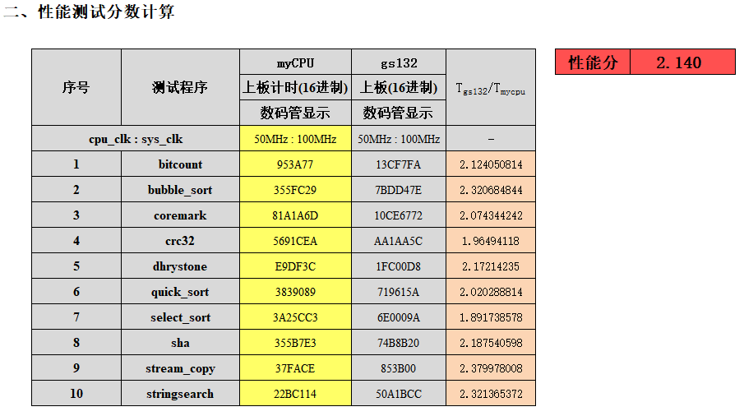
02/完成情况
PART TWO
添加标题文本
添加标题文本
添加标题文本
根据自己的需要添加适当的文字。
根据自己的需要添加适当的文字。
根据自己的需要添加适当的文字。
PPT模板 http://www.1ppt.com/moban/

Slide 6
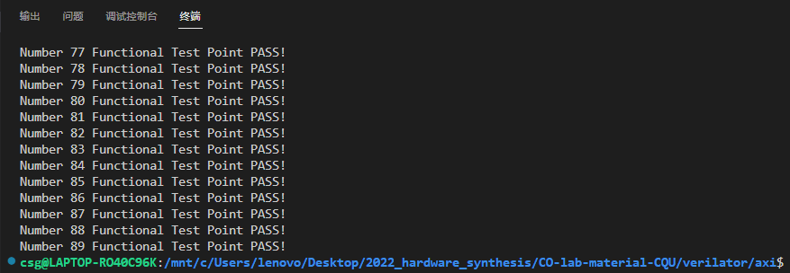
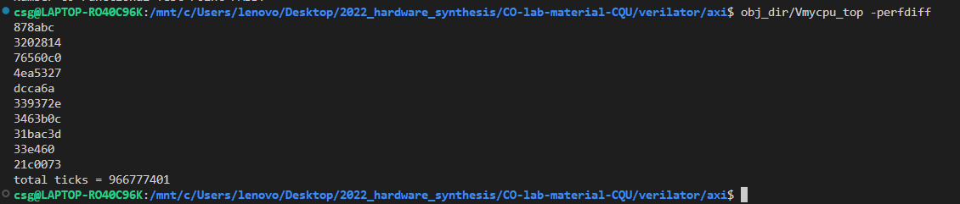
03/测试截图
PART THREE
功能仿真测试截图（AXI）
性能仿真测试截图（AXI）

Slide 7
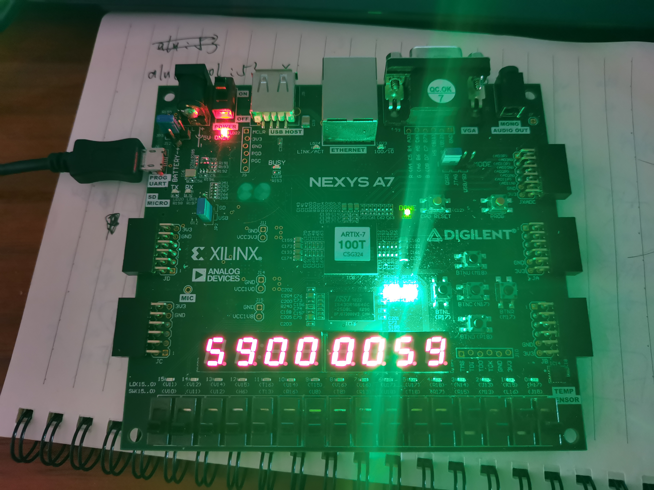
03/测试截图
PART THREE
功能测试上板图（SRAM-SOC）

Slide 8
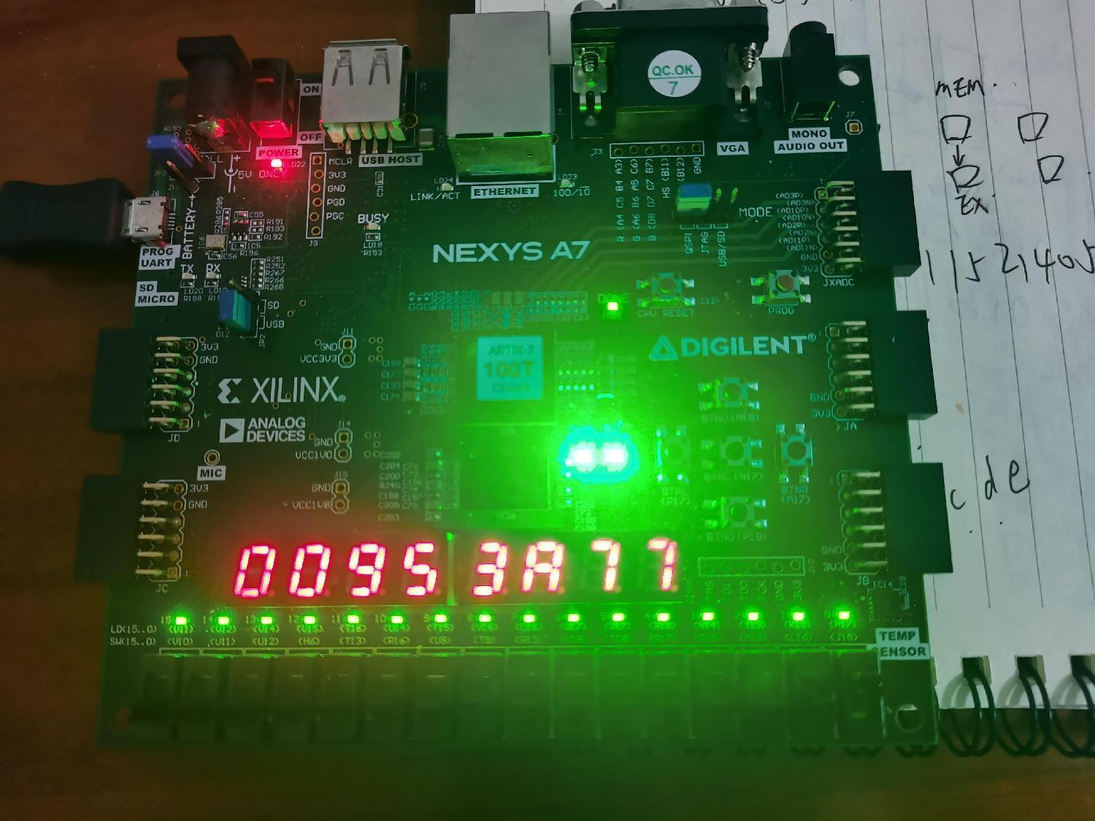
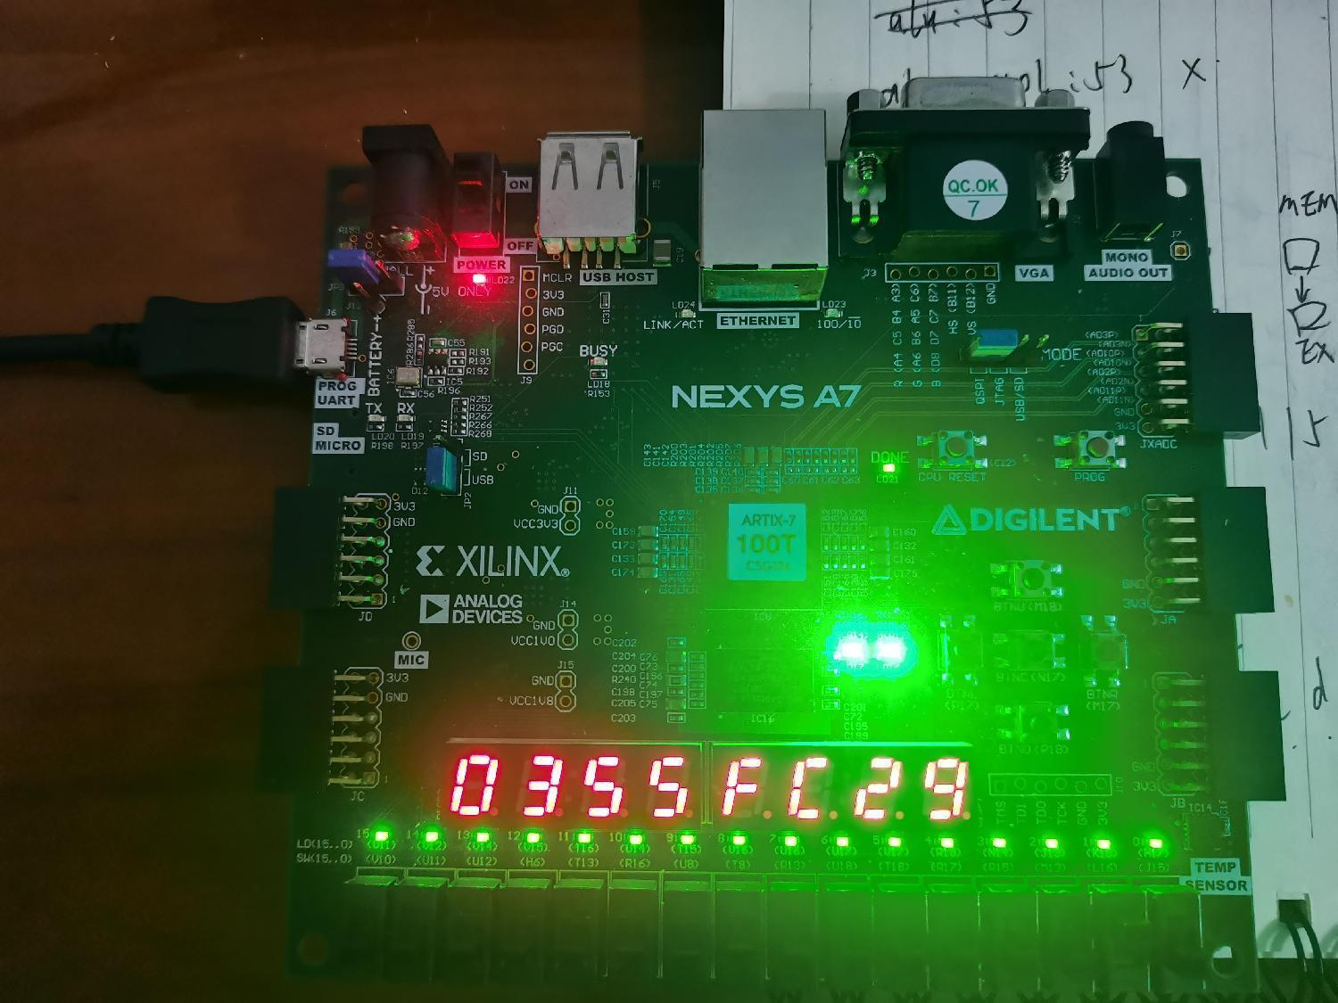
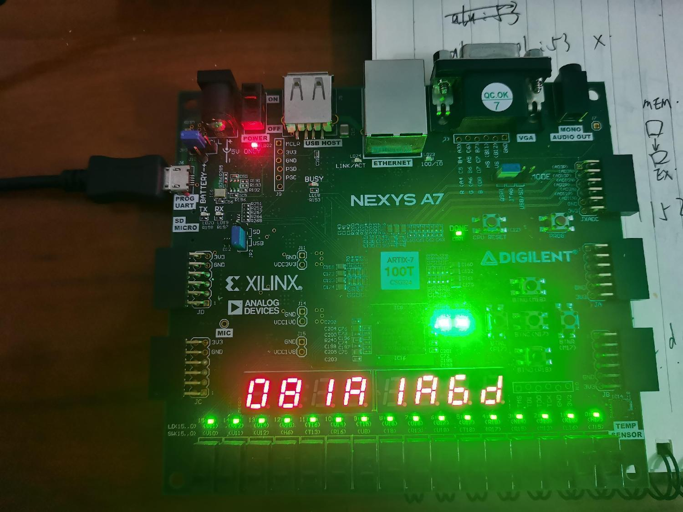
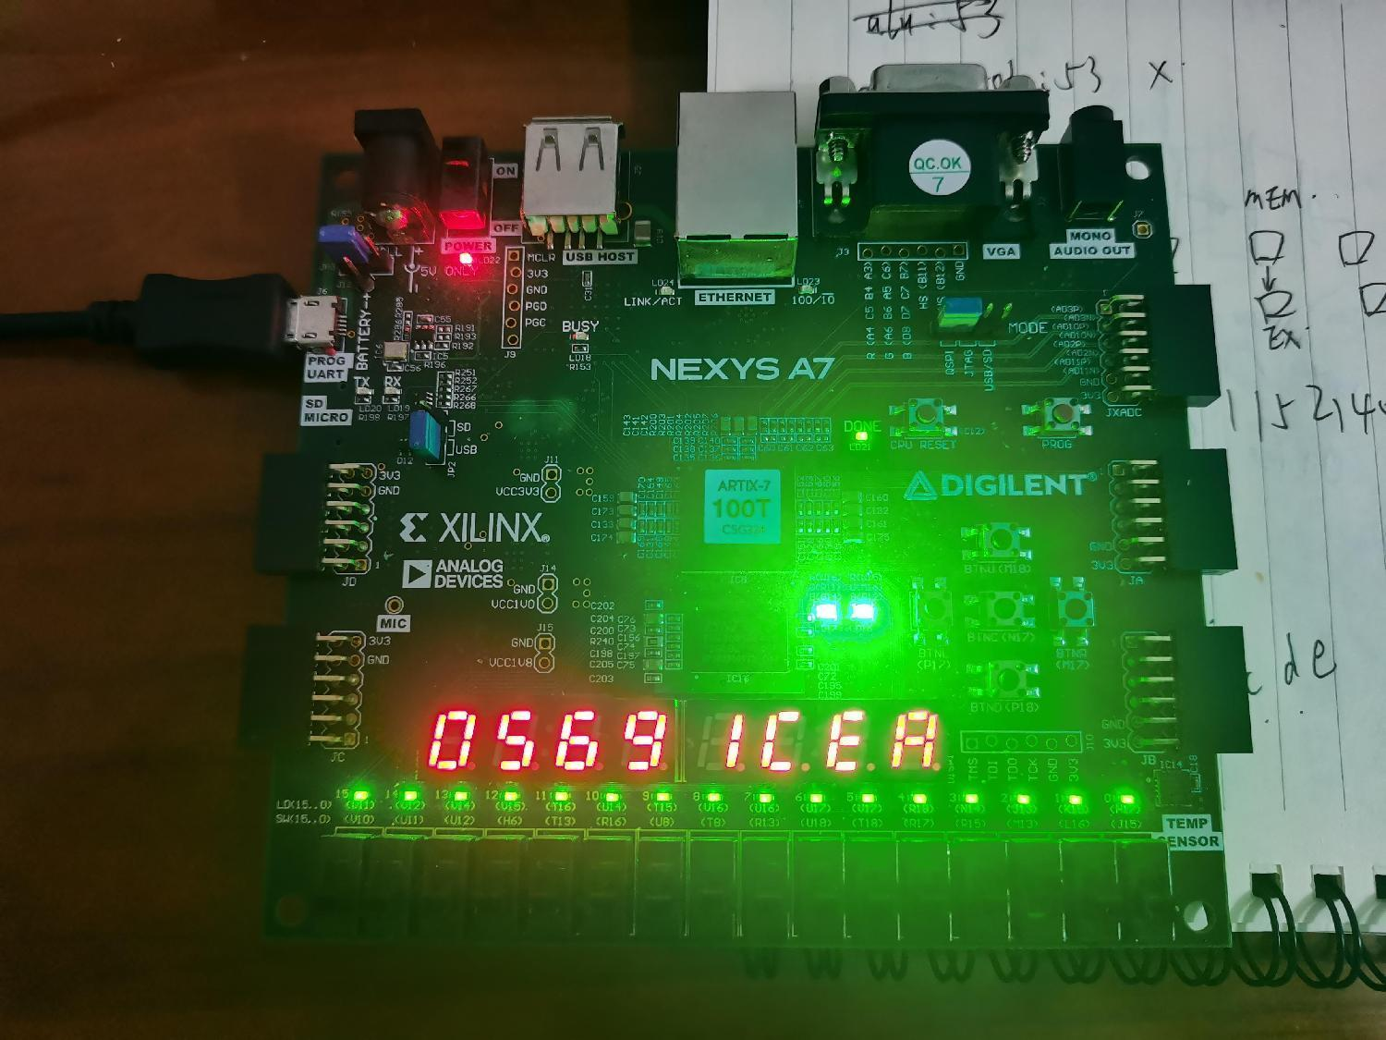
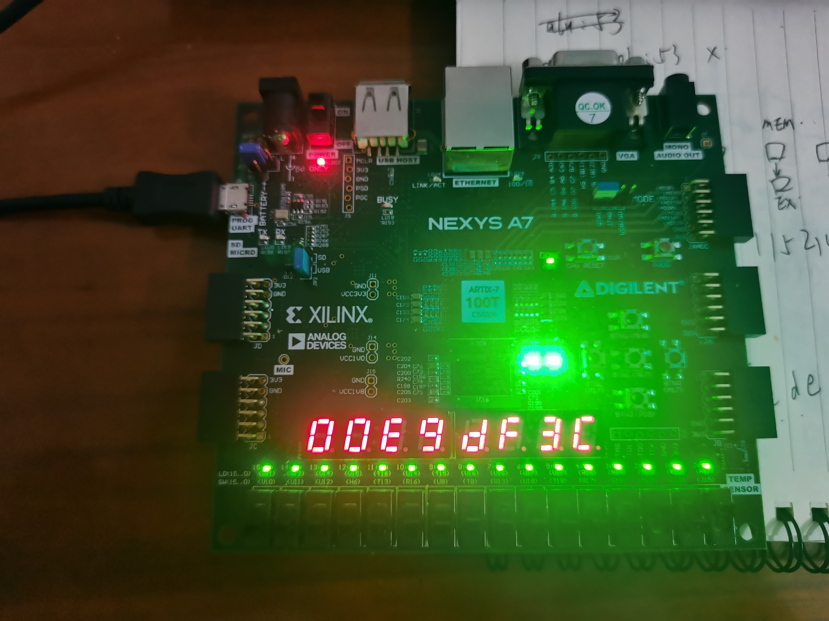
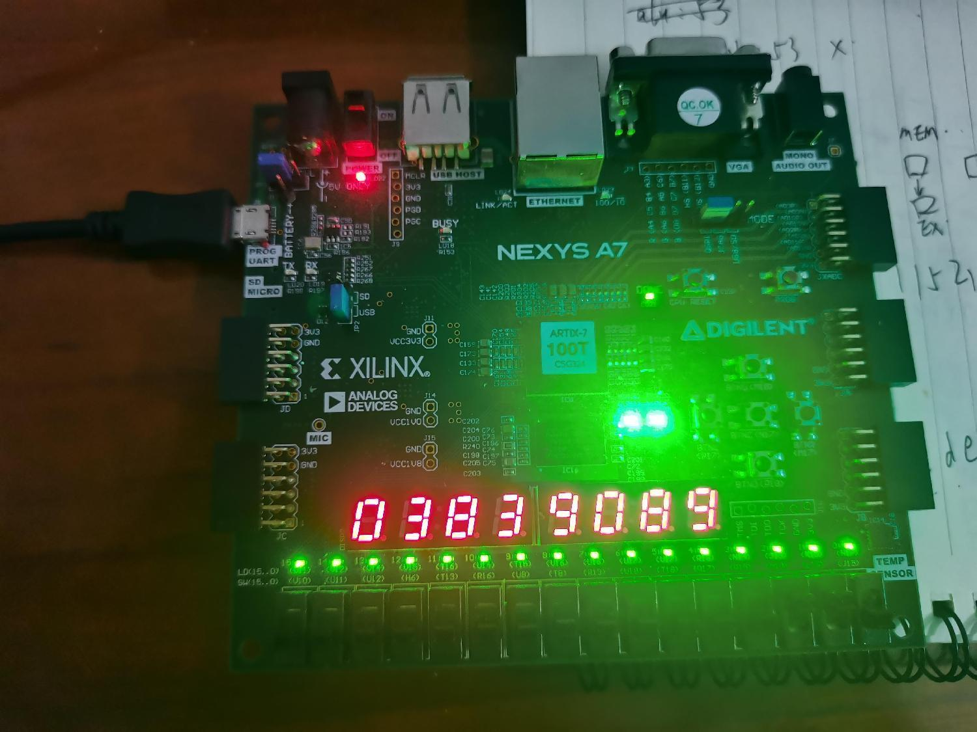
03/测试截图
PART THREE
性能测试上板图（AXI）

Slide 9
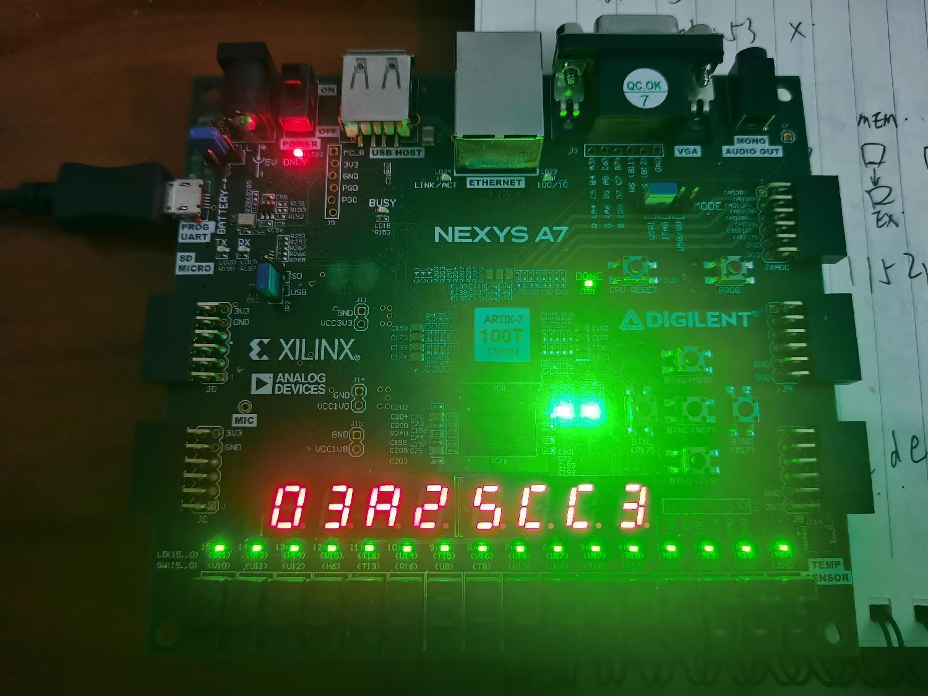
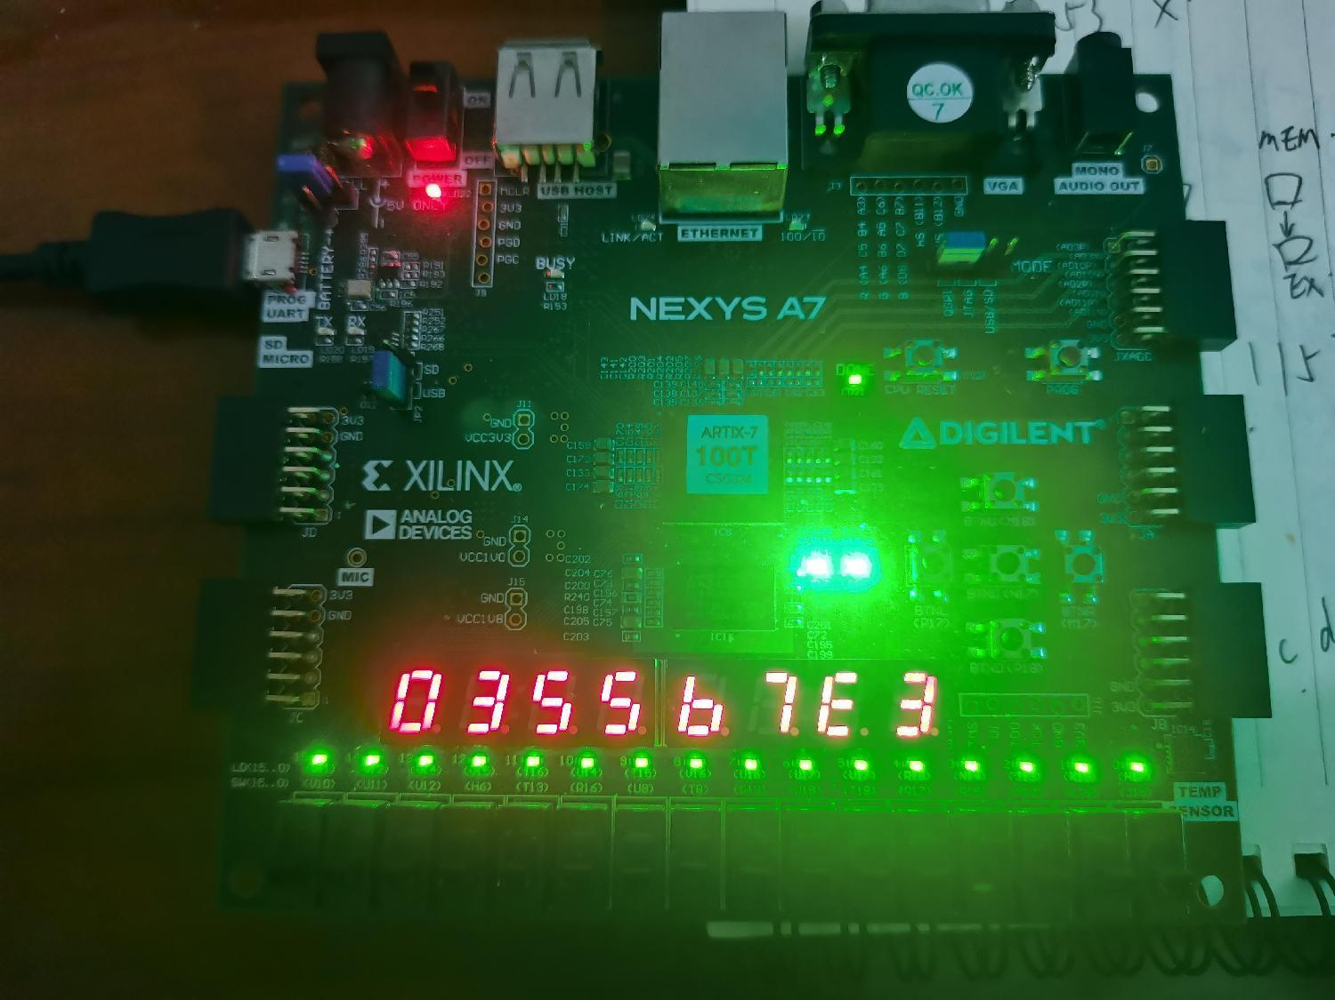
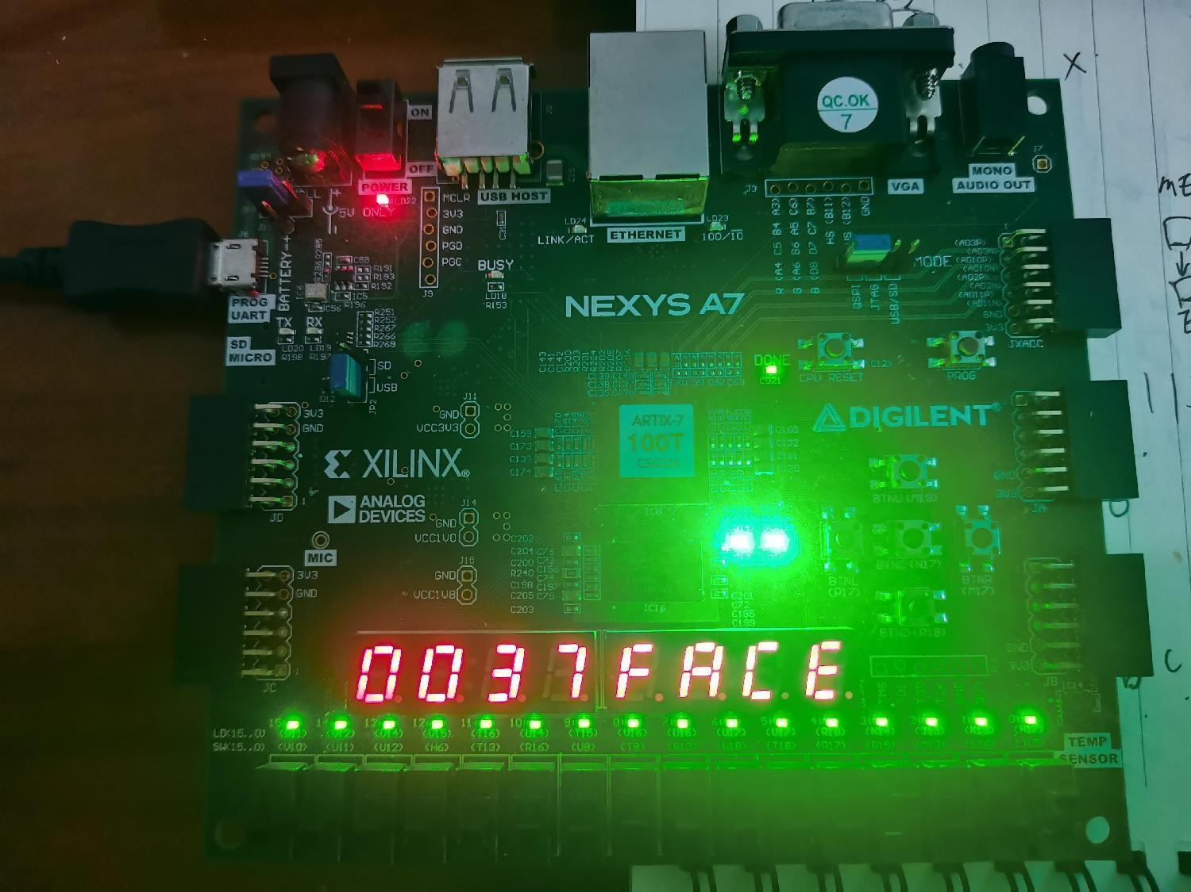
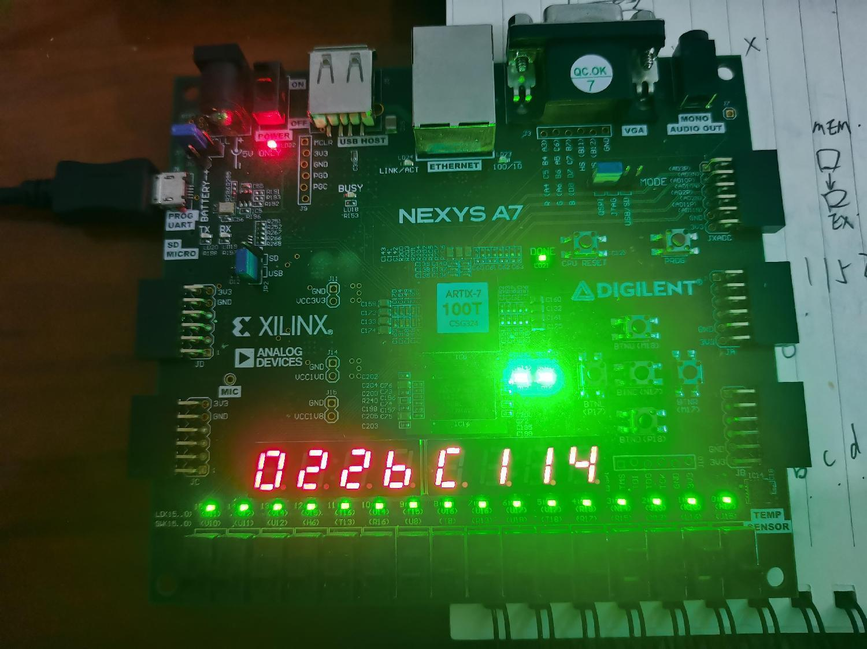
03/测试截图
PART THREE
性能测试上板图（AXI）

Slide 10
请助教老师指教
汇报人：陈仕广
答辩人：陈仕广、吴卓宣
2023/1/13

